Slide 1
Ezen_Jeonju
Ateam’s Second Web Project
Ezen_Developer
Git: https://github.com/ProjectDaon/Ezen_Jeonju_project.git
Notes:
안녕하세요. A팀 Ezen_Developer팀 발표 시작하도록 하겠습니다

Slide 2


z
INDEX
TEAM
팀 구성원 및 역할
DB 설계 (ERD)
9P
PROJECT
프로젝트 소개
4P
DEVELOPMENT
다이어그램
11P
프로젝트 목표
5P
사이트맵
14P
프로젝트 일정
6P
UI/UX
15P
사용기술
7P
주요기능
27P
요구사항
8P
확장 가능성
85P
시연
Q & A
소감
Notes:
발표 순서는 다음과 같이 진행하도록 하겠습니다.
저희 피피티가 현재 총 88페이지가 되는데 시간 관계상 발표를 최대한 간략하게 진행해보도록 하겠습니다.

Slide 3




TEAM Introduction
팀 구성원 및 역할
Team members and roles
[ FULLSTACK ]
문다온
박건도
Project Master
Project Asistant
일정관리
Contents 구현
화면편집
MainPage 구현
역할분배
Mypage 구현
디자인
MainPage 디자인
MainPage 설정 기능
김민정
윤대희
Project Leader
Project Asistant
기획
Notice 구현
DB 설계
Schedule 구현
화면편집
페이지 디자인
테스트
일정 등록
일정 상세페이지
Notes:
저희는 이번 2차 프로젝트도 front와 back을 구분짓지 않고, 모두가 풀스택 개발자처럼 각자 파트를 전부 구현하는 식으로 프로젝트를 진행했습니다.
저는 프로젝트 매니저로서 컨텐츠쪽과 회원에 관련된 전반적인 기능들을 구현한 문다온이라고 합니다.

Slide 4


PROJECT Introduction
프로젝트 소개
Project Introduction
Project
클라우드 및 Spring Framework를 활용한
SNS 데이터활용 지역홍보시스템
Project Name
Ezen_Jeonju
Notes:
저희 팀이 맡은 프로젝트는 클라우드 및 spring~ 입니다 여기에서 저희는 전주지역을 홍보하고자 프로젝트 이름을 이젠전주로 짓게 되었습니다.

Slide 5


PROJECT Introduction
프로젝트 목표
Project Objectives
전주 관광지 소개
리뷰를 통한 관광객들간의 소통
시스템 목표
여행 루트를 직접 계획
Spring Framework 기술 습득
각종 API 기술 습득
팀 목표
Frontend 기술 향상
Notes:
프로젝트 목표로는 전주 관광지를 소개하고, 각각의 관광지에 리뷰를 달게 함으로써 관광객들과의 소통이 가능하게 하고,
자신만의 여행루트를 직접 계획할 수 있도록 하여서 전주지역의 관광을 촉진시키는 것을 목표로 하였습니다.
프로젝트를 진행하면서 저희 팀 안에서의 목표는 ~

Slide 6
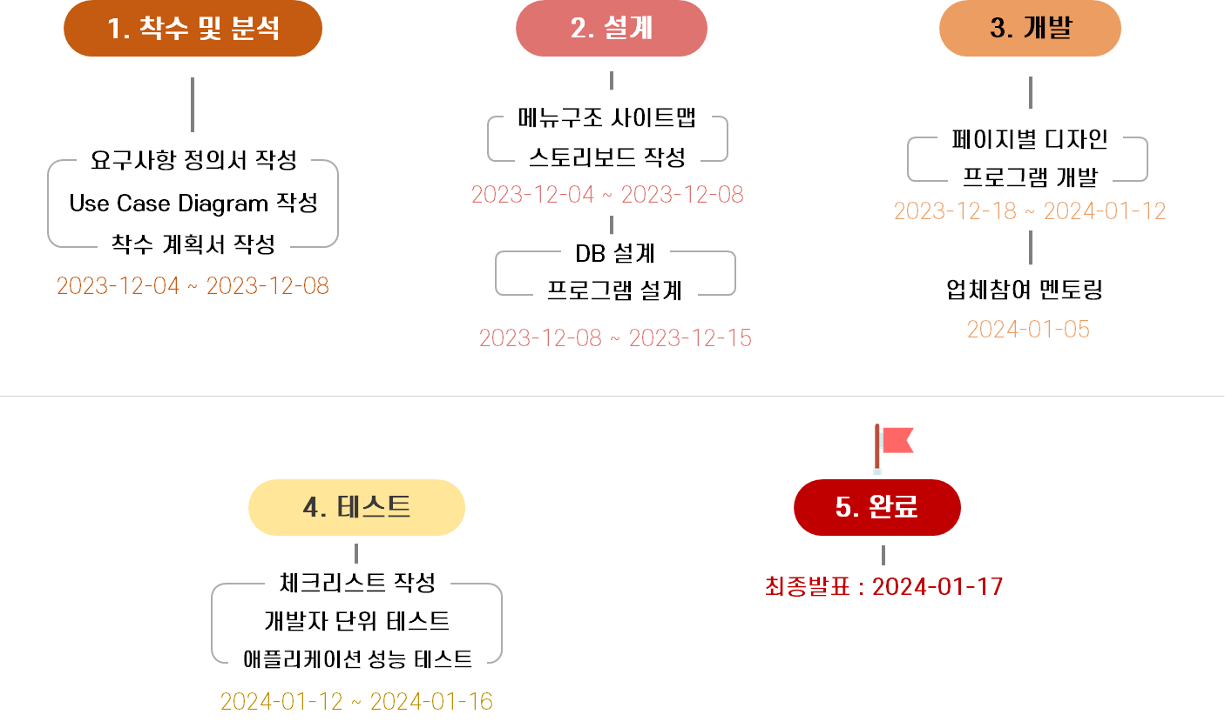
PROJECT Introduction
프로젝트 일정
Project Schedule
Notes:
프로젝트 일정입니다. 해당 일정들을 지나 현재 프로젝트를 완료하였습니다.

Slide 7












PROJECT Introduction
사용기술
Technology used
프로그래밍
DB 개발 및 설계
그래픽 편집
개발도구
Spring Tool Suite 3
version
3.9.13.RELEASE
Eclipse 2020-06(4.16.0)
SQLGate
version
9.17.5.0
PowerPoint
version
2016
서버
형상관리
브라우저
관리도구
Tomcat
version
9.0
Chrome
version
120.0.6099
GitHub
프로그램
DB
웹 프로그램
디자인
프로그래밍
언어
Java
version
1.8
MySQL
version
8.0
jQuery
version
3.7.1
HTML
version
5
Javascript
version
1.5
CSS
version
3
Notes:
프로젝트를 진행하면서 사용된 기술들입니다.
1차때와 거의 같은 기술을 사용하였는데, 이번에는 스프링 툴 슈트를 사용하여 프로그래밍 작업을 진행하였습니다.

Slide 8
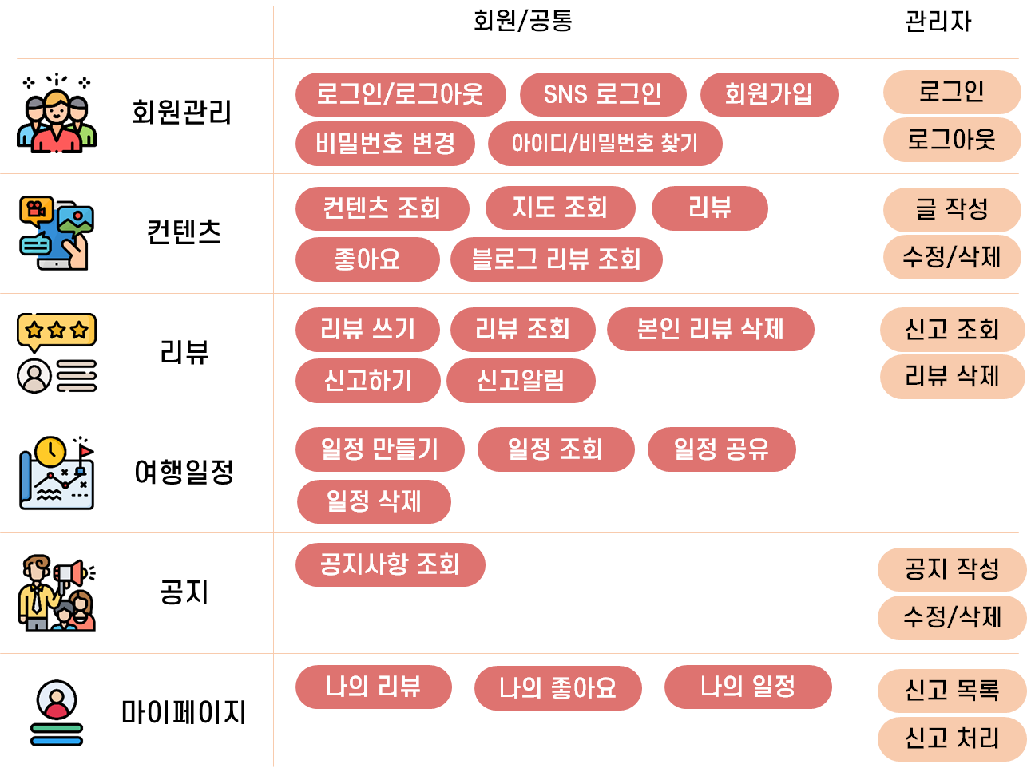
PROJECT Introduction
요구사항
Requirements
Notes:
프로젝트 요구사항입니다.
기본적인 회원관리 요소들과 게시판 형식을 응용한 컨텐츠와 공지,
댓글 기능을 응용한 리뷰기능,
여행일정을 생성하고 조회하는 기능들을 구현했습니다.

Slide 9
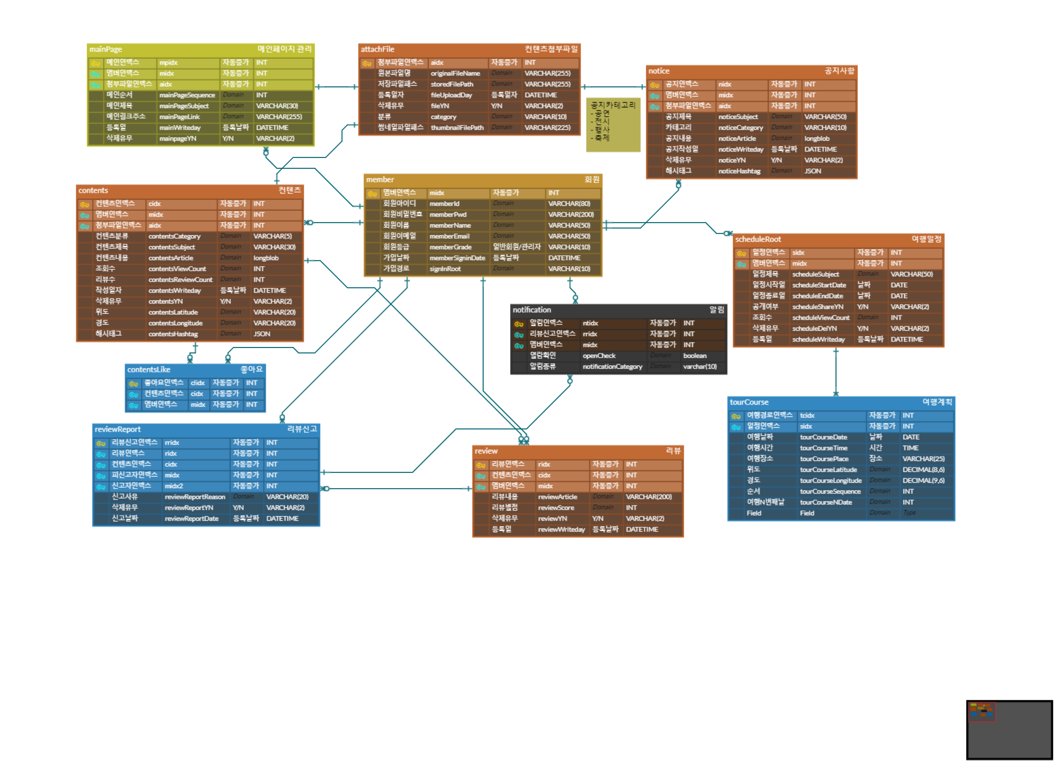
DEVELOPMENT
DB 설계(ERD)
DataBase Design
Notes:
DB 설계도입니다. 요구사항에 따른 필요한 테이블과 컬럼을 생성하였습니다.

Slide 10
DEVELOPMENT
DB 설계(ERD)
DataBase Design
트리거 사용
CREATE TRIGGER `ezenjeonju`.`review_count`
AFTER INSERT ON `review`
FOR EACH ROW
begin
declare in_cidx int;
set in_cidx = NEW.cidx;
update contents set contentsReviewCount = contentsReviewCount+1 where cidx = in_cidx;
end
리뷰테이블 INSERT 명령어 실행 후
CREATE TRIGGER `ezenjeonju`.`review_count_minus`
AFTER UPDATE ON `review`
FOR EACH ROW
begin
declare in_cidx int;
set in_cidx = NEW.cidx;
update contents set contentsReviewCount = contentsReviewCount-1 where cidx = in_cidx;
end
리뷰테이블 UPDATE 명령어 실행 후
Notes:
여기에서 컨텐츠 테이블을 보면 리뷰수라는 컬럼이 있는데,
사실 리뷰수는 컬럼을 따로 두지 않고 count 함수를 써야하지만
트리거를 사용해보기 위해서 추가해본 컬럼입니다.
리뷰가 생성되면서 insert 명령어가 실행되면 카운트를 증가시키고
삭제시 업데이트 명령어가 실행되면 카운트를 감소시키는 트리거를 생성하였습니다.

Slide 11
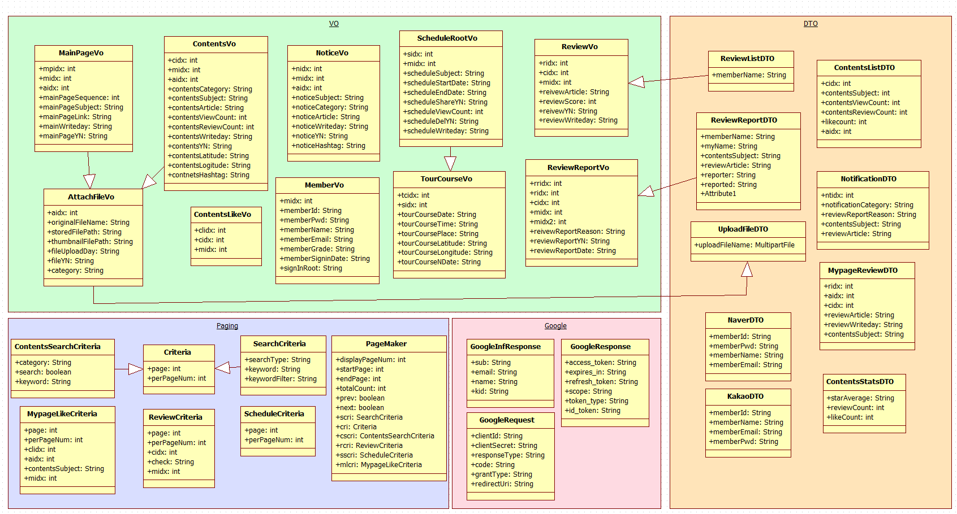
DEVELOPMENT
클래스 다이어그램(Domain)
Class Diagram
Notes:
클래스 다이어그램입니다. 도메인에서 생성된 테이블에 따른 각 VO와 쿼리나 기타 결과물에 따른 DTO,
페이징에 사용된 크리테리아와 페이지메이커,
구글 로그인에 사용된 클래스를 생성하였습니다.

Slide 12
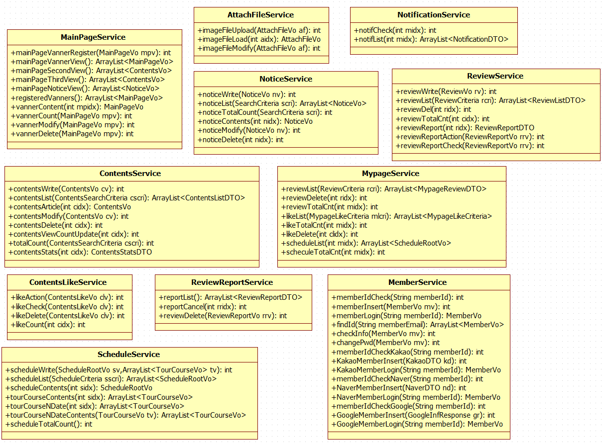
DEVELOPMENT
클래스 다이어그램(Service)
Class Diagram
Notes:
다음은 각 서비스에서 실행되는 메서드들을 정리한 다이어그램입니다,

Slide 13
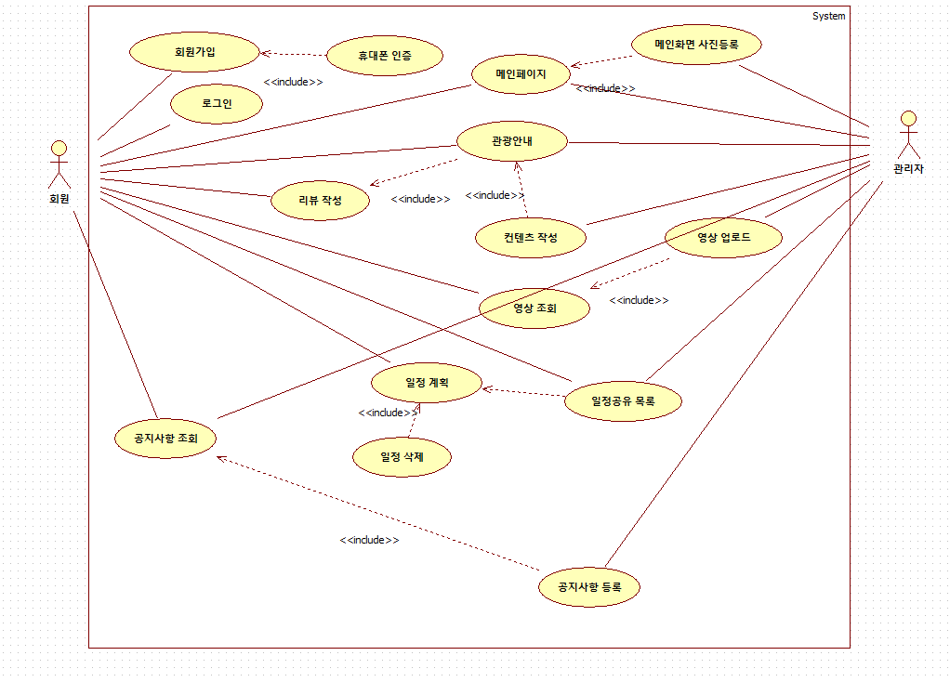
DEVELOPMENT
Use Case 다이어그램
Use Case Diagram
Notes:
useCase 다이어그램입니다. 앞에서 설명드린 요구사항에 따른 유즈케이스를 작성해봤습니다.

Slide 14
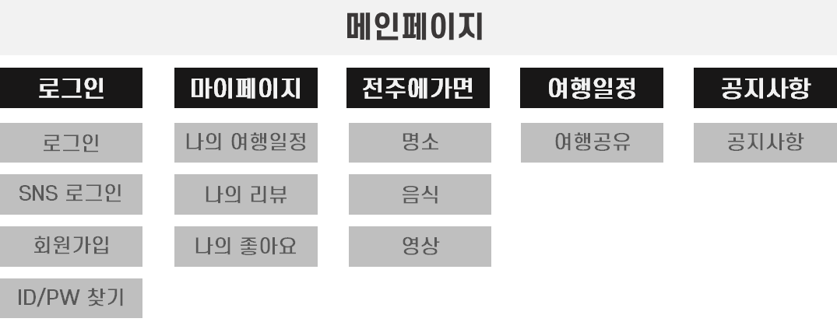
DEVELOPMENT
사이트맵
SiteMap
Notes:
사이트맵입니다. 저희 프로젝트의 메뉴들을 간략하게 표현해봤습니다.

Slide 15
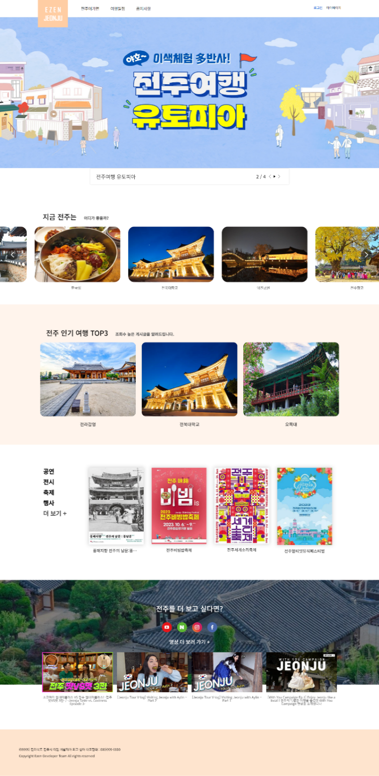
DEVELOPMENT
메인페이지
UI/UX
UserInterface/UserExperience
Notes:
다음으로 UI/UX 입니다 이 부분은 뒤에 시연 부분에서 보여드릴 예정이기에 생략하도록 하겠습니다.

Slide 16
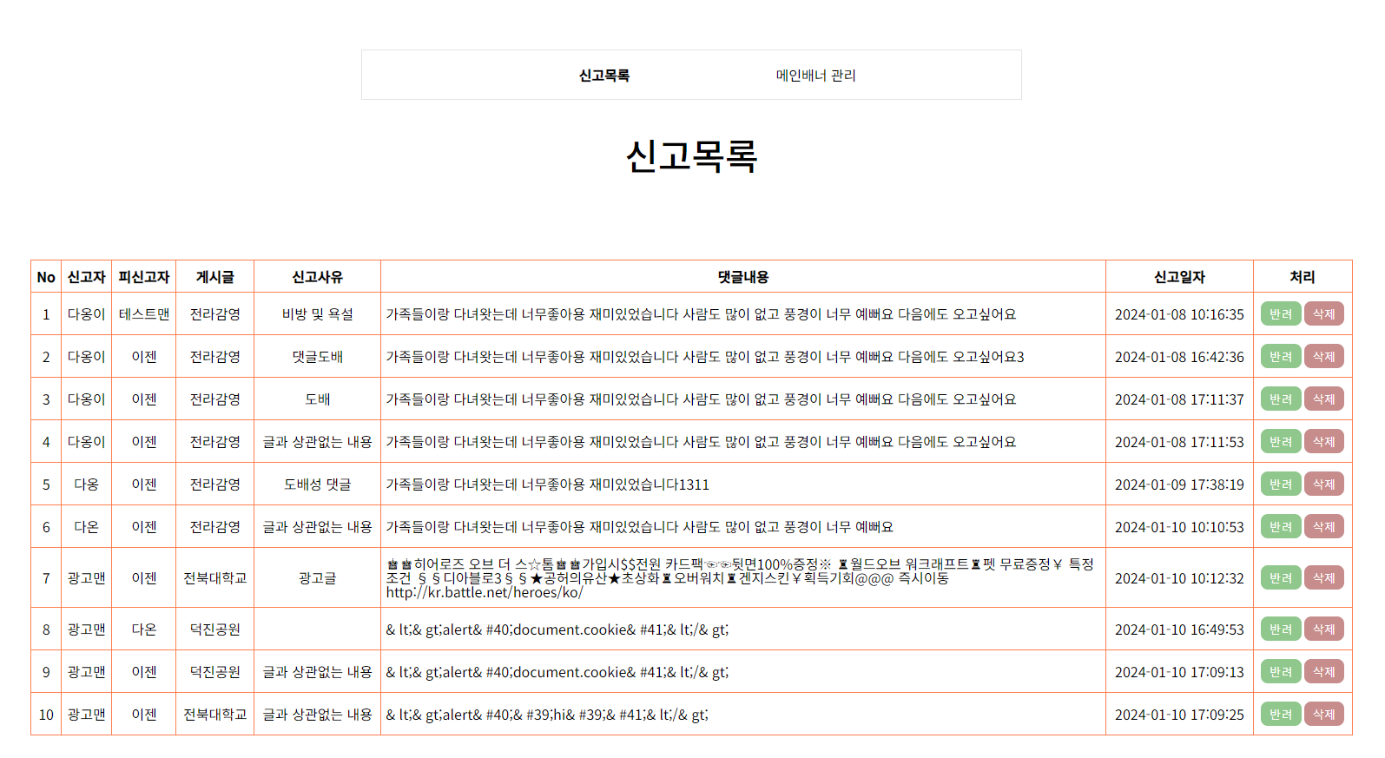
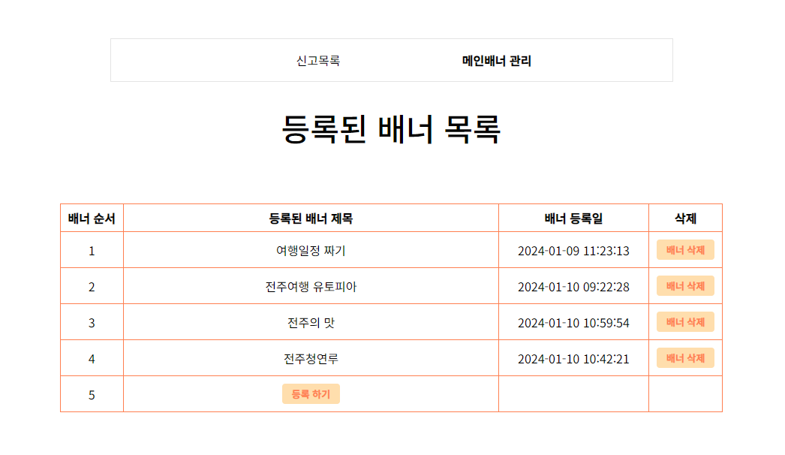
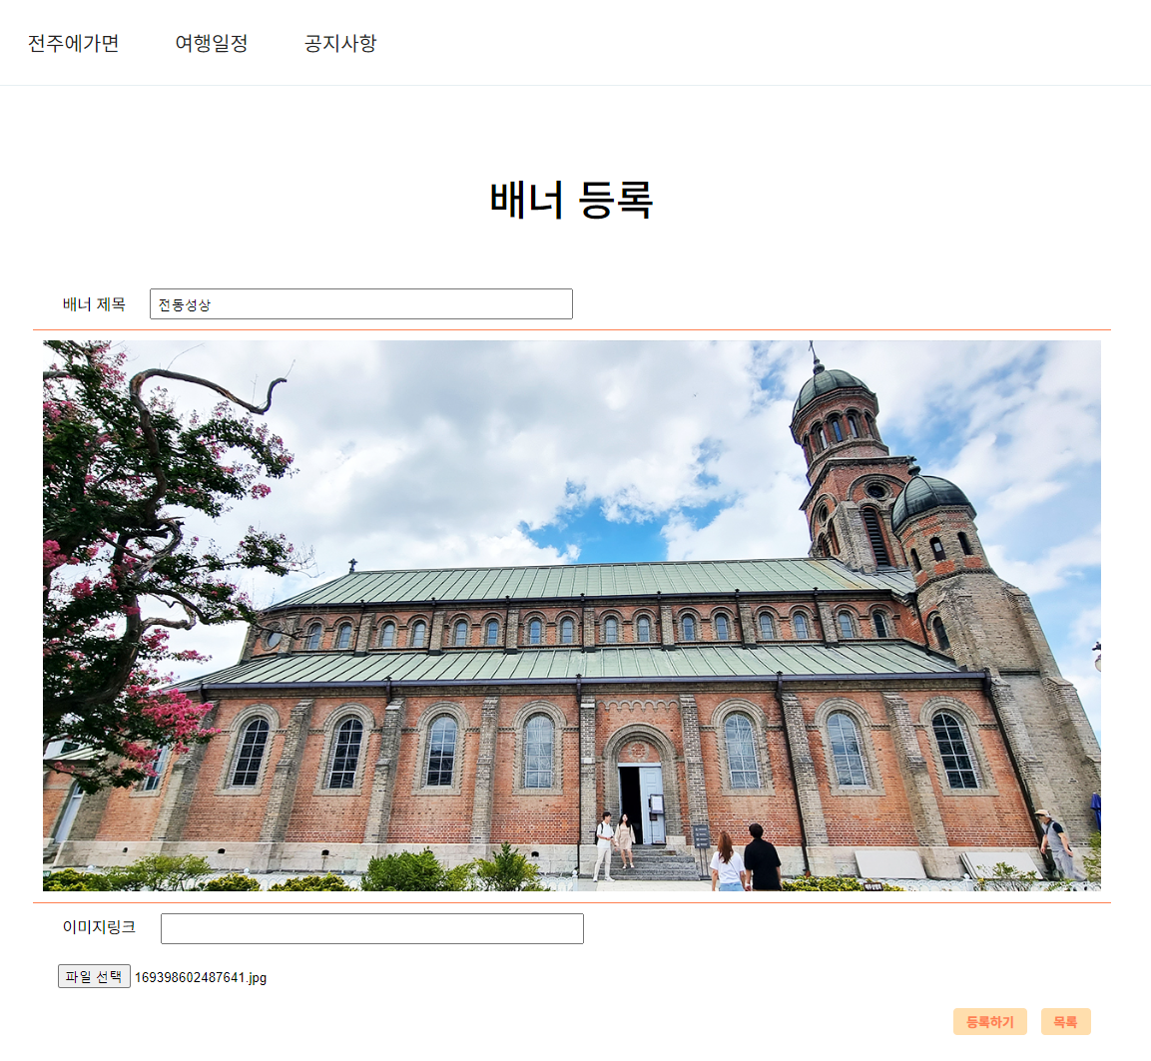
DEVELOPMENT
UI/UX
UserInterface/UserExperience
관리페이지
리뷰 신고목록
배너등록

Slide 17
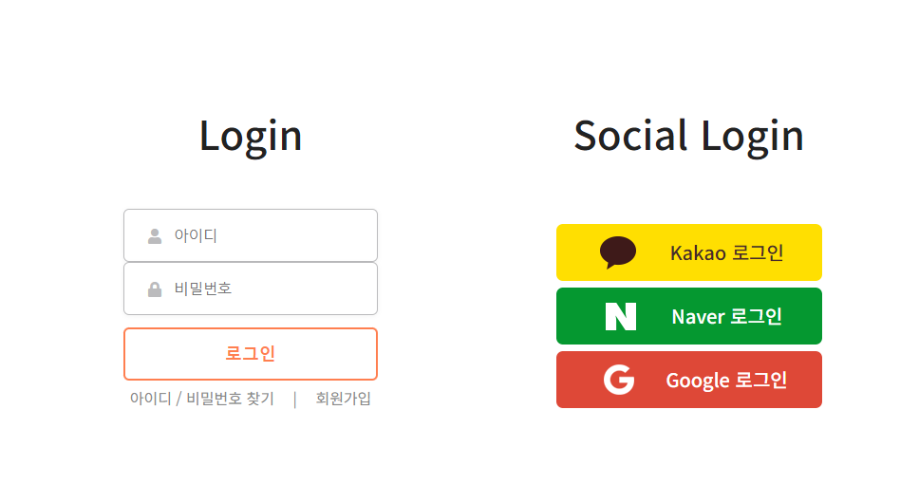
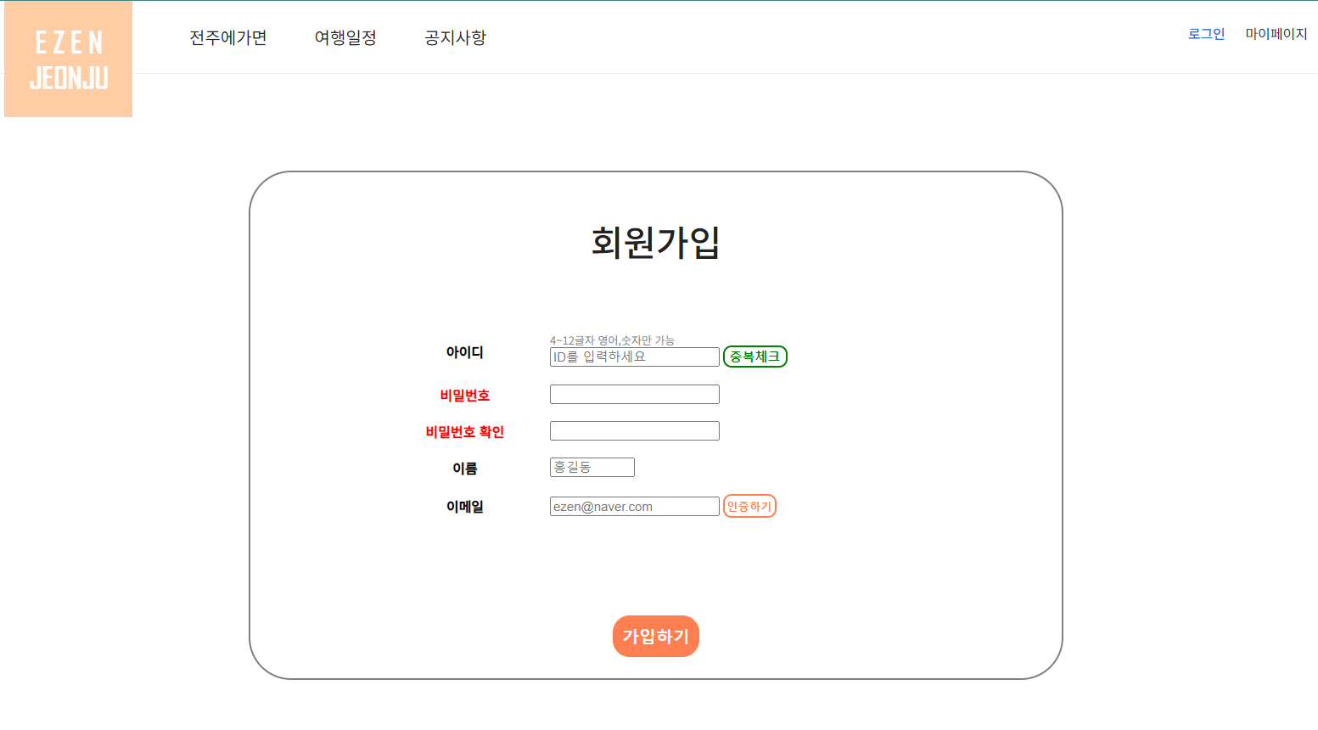
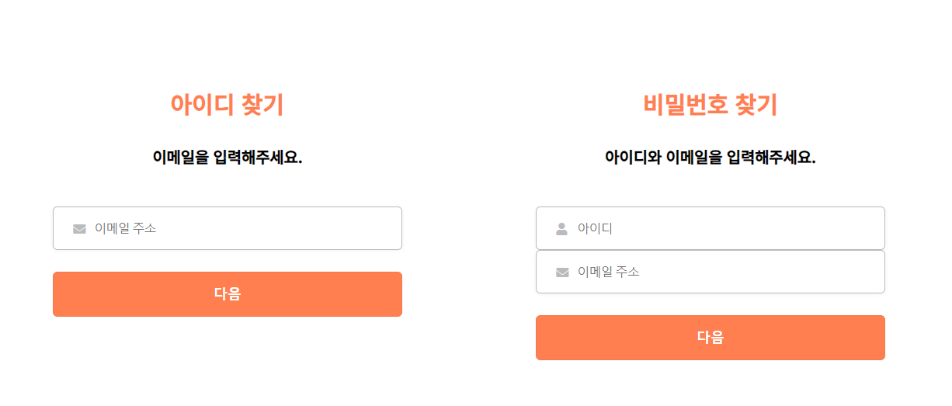
DEVELOPMENT
UI/UX
UserInterface/UserExperience
로그인
회원가입
ID/PW 찾기

Slide 18
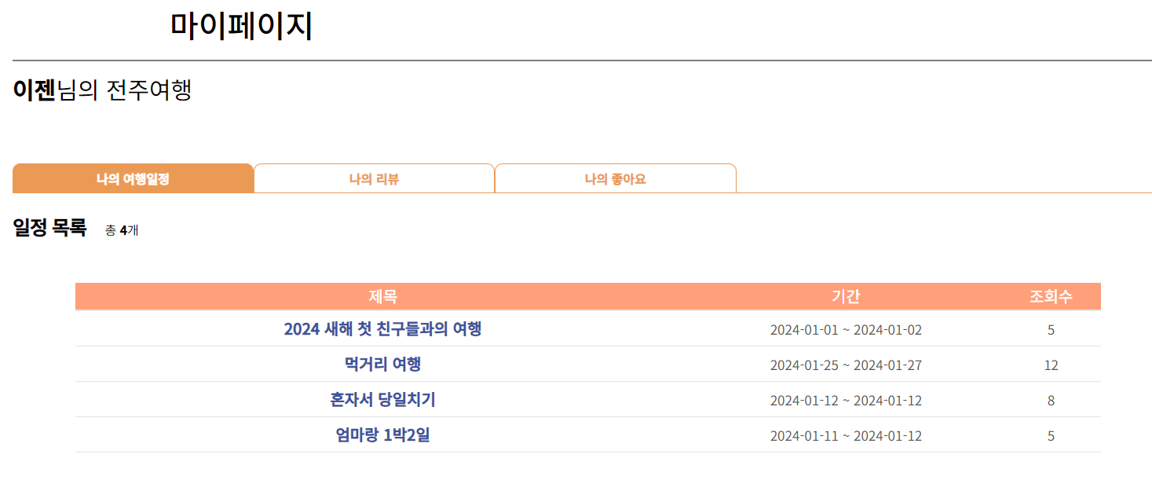
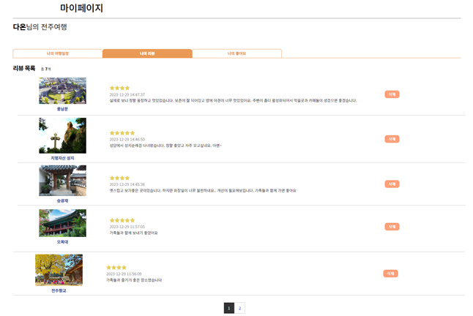
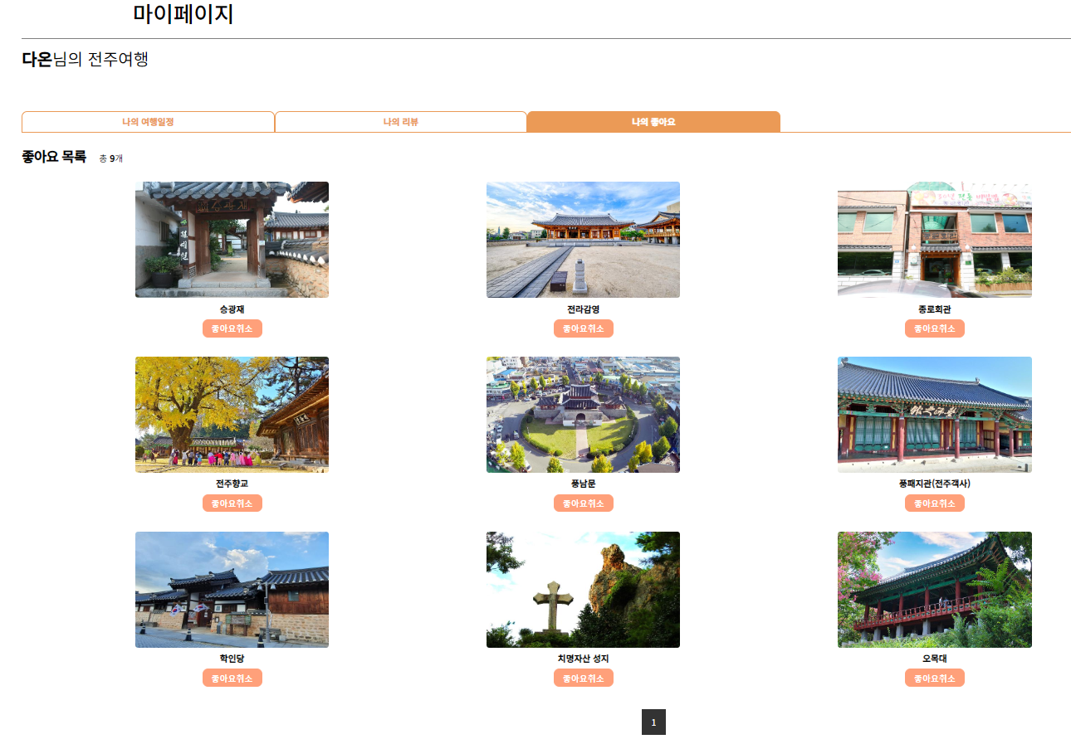
DEVELOPMENT
UI/UX
UserInterface/UserExperience
마이페이지
나의 일정
나의 리뷰
나의 좋아요

Slide 19
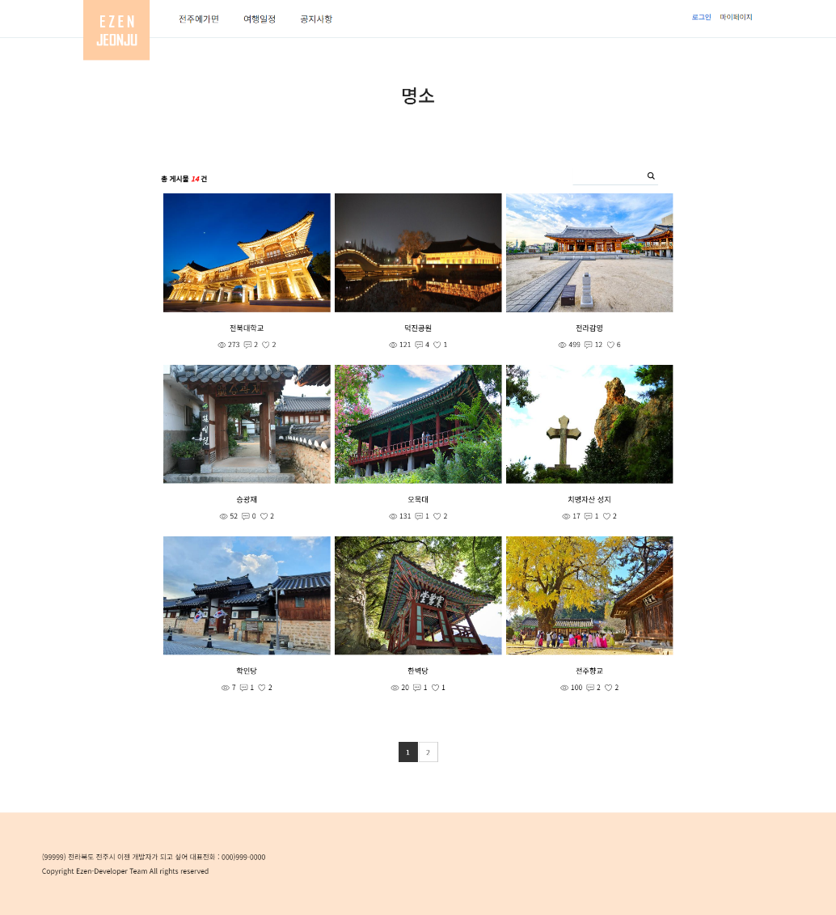
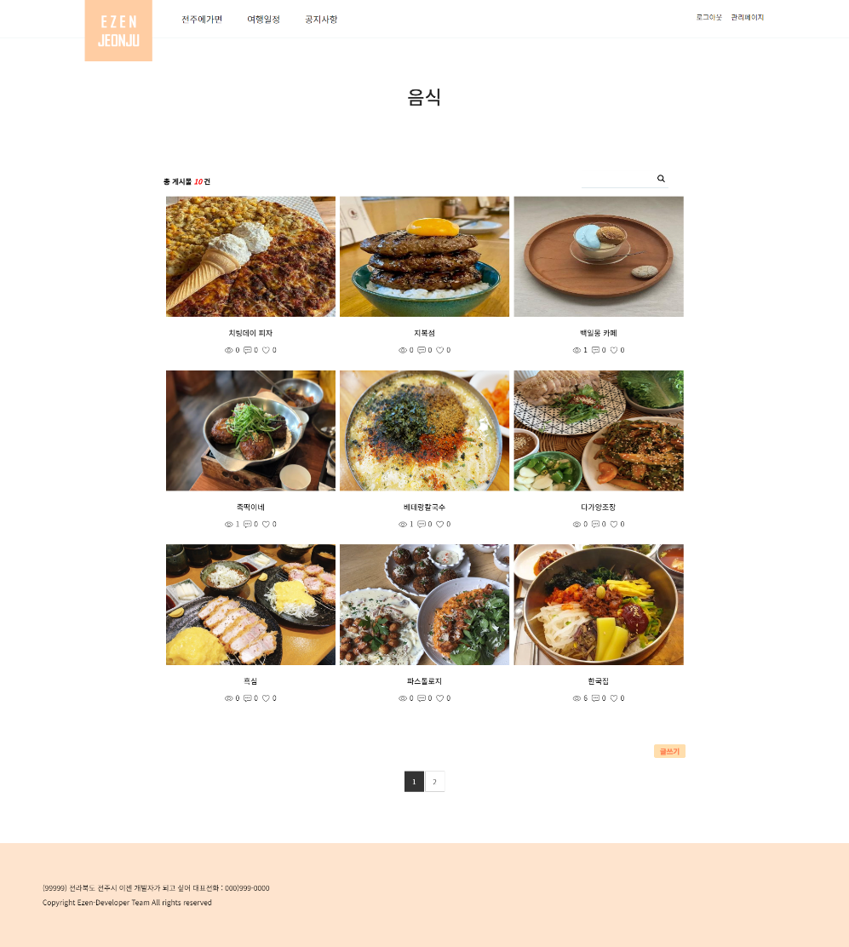
DEVELOPMENT
UI/UX
UserInterface/UserExperience
전주에가면

Slide 20
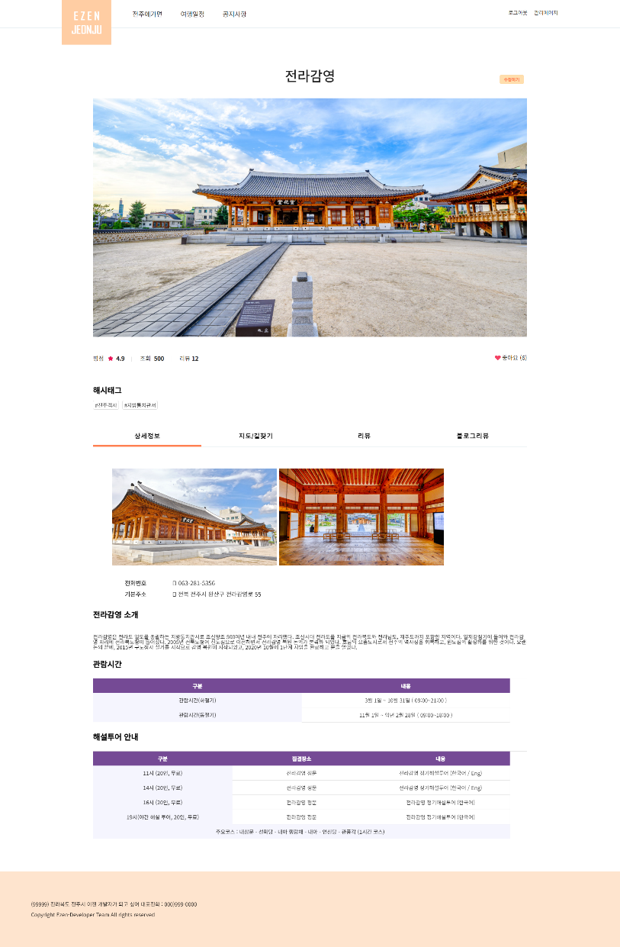
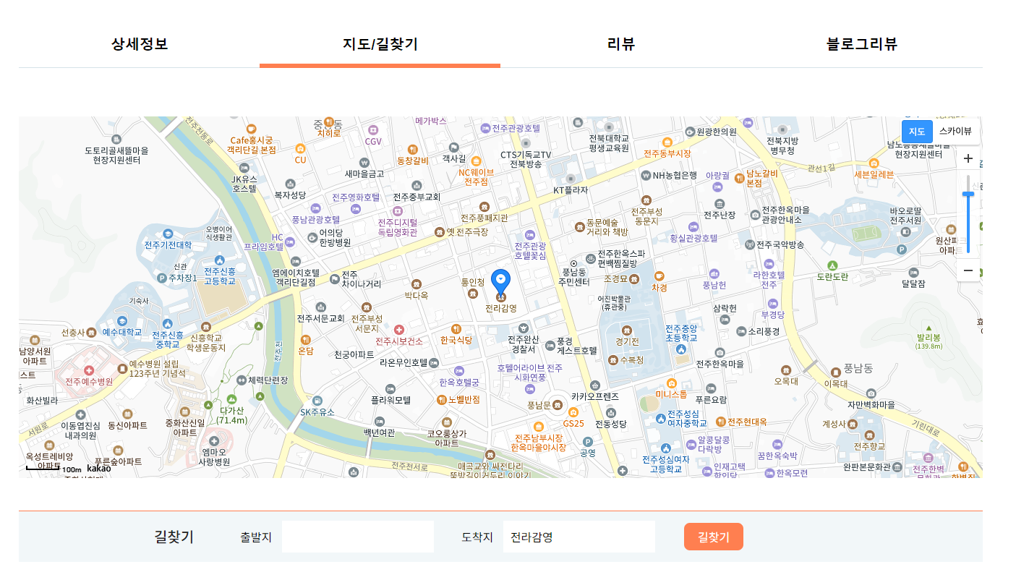
DEVELOPMENT
UI/UX
UserInterface/UserExperience
전주에가면
(명소/음식)

Slide 21
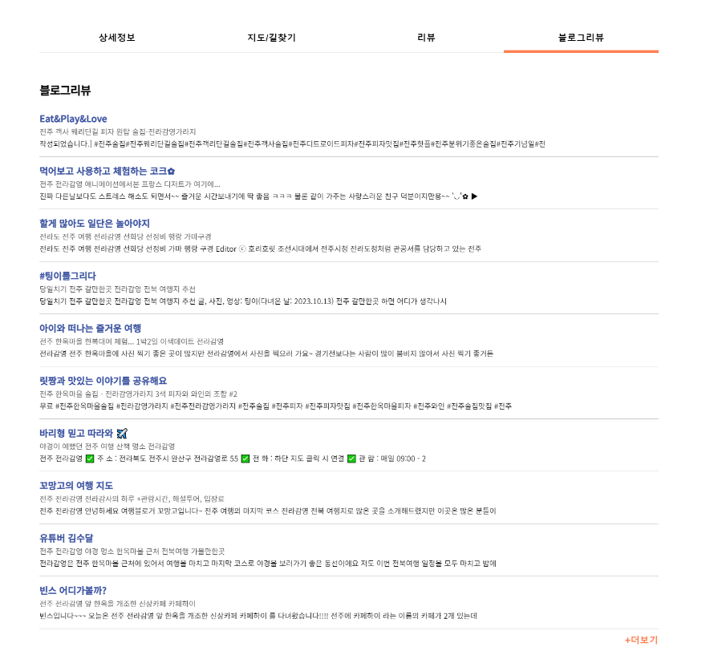
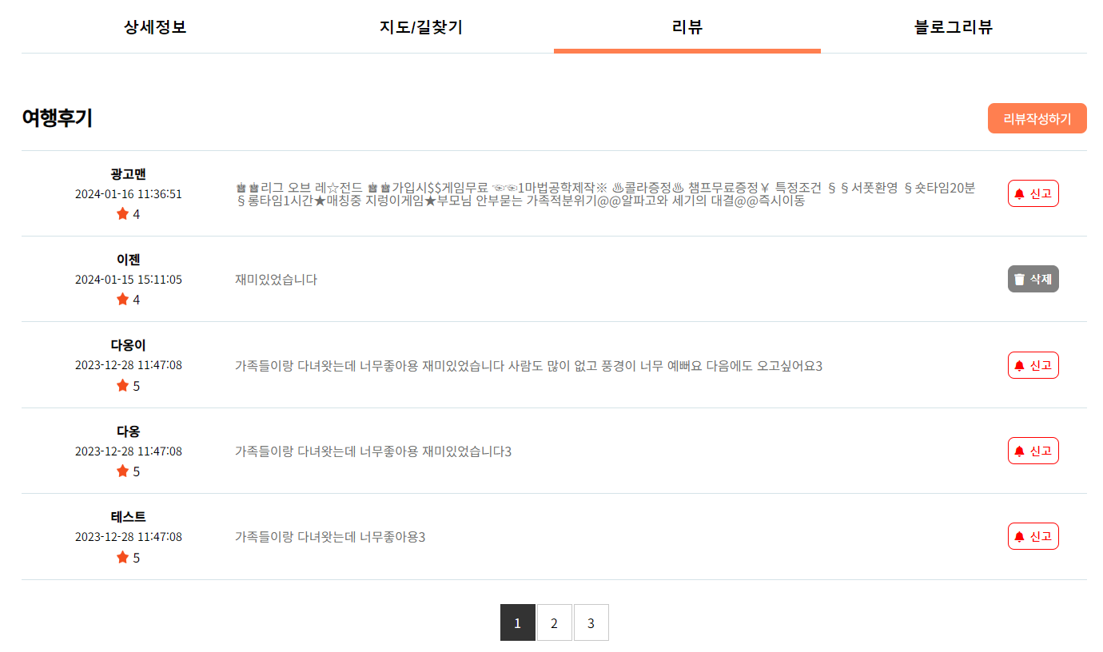
DEVELOPMENT
UI/UX
UserInterface/UserExperience
전주에가면
(명소/음식)

Slide 22
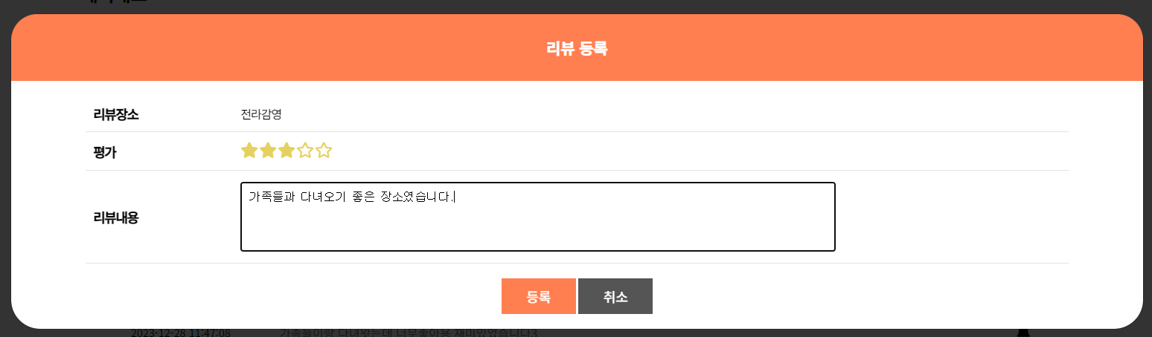
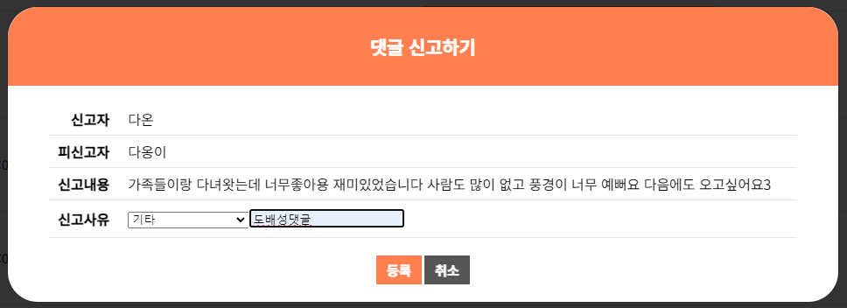
DEVELOPMENT
UI/UX
UserInterface/UserExperience
전주에가면
리뷰 등록
리뷰 신고

Slide 23
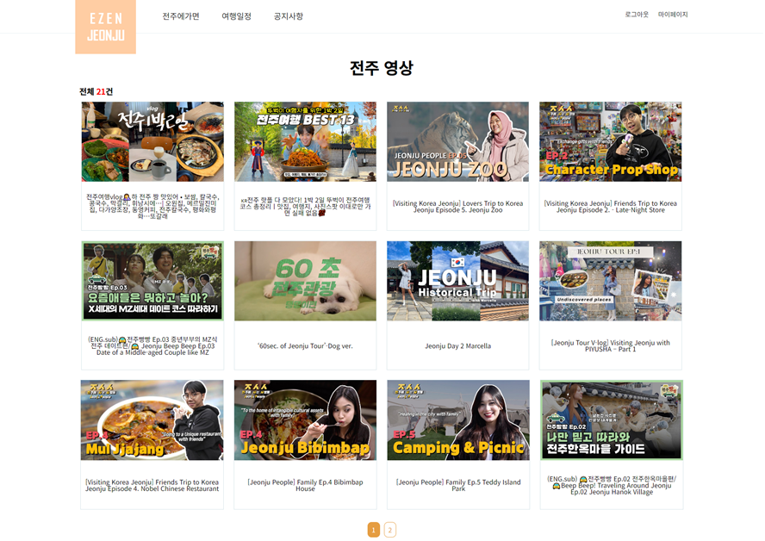
DEVELOPMENT
UI/UX
UserInterface/UserExperience
전주에가면
(영상)

Slide 24

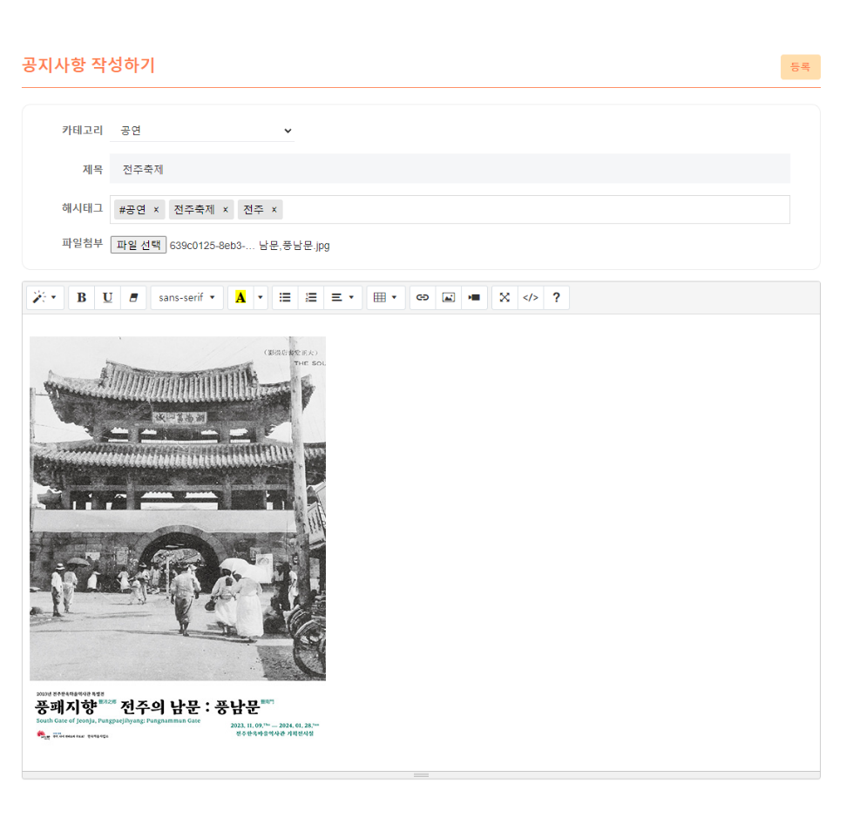
DEVELOPMENT
UI/UX
UserInterface/UserExperience
공지사항
공지목록
공지작성

Slide 25
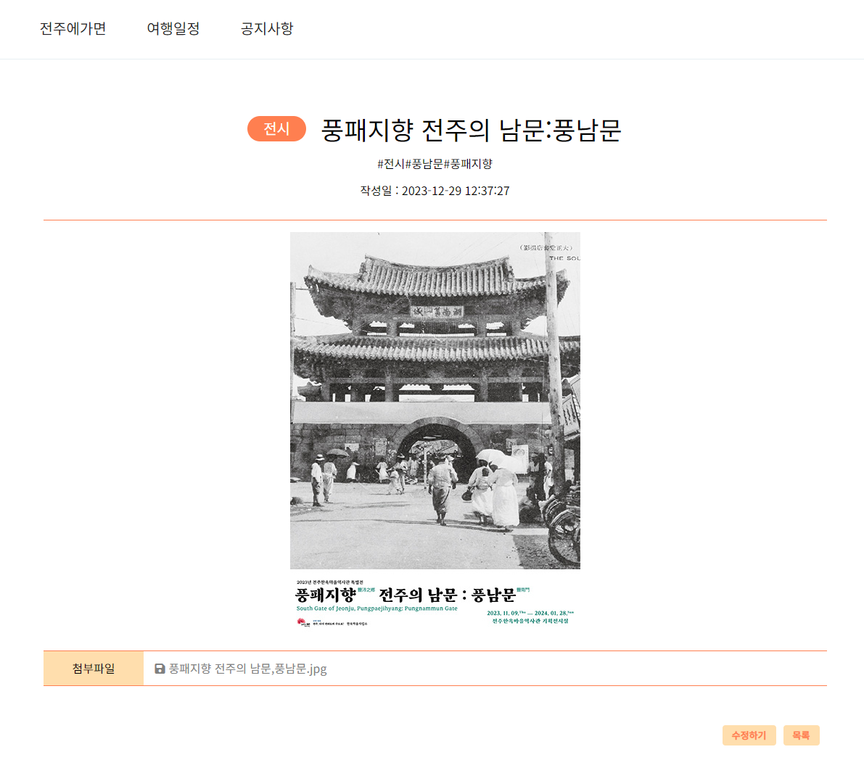
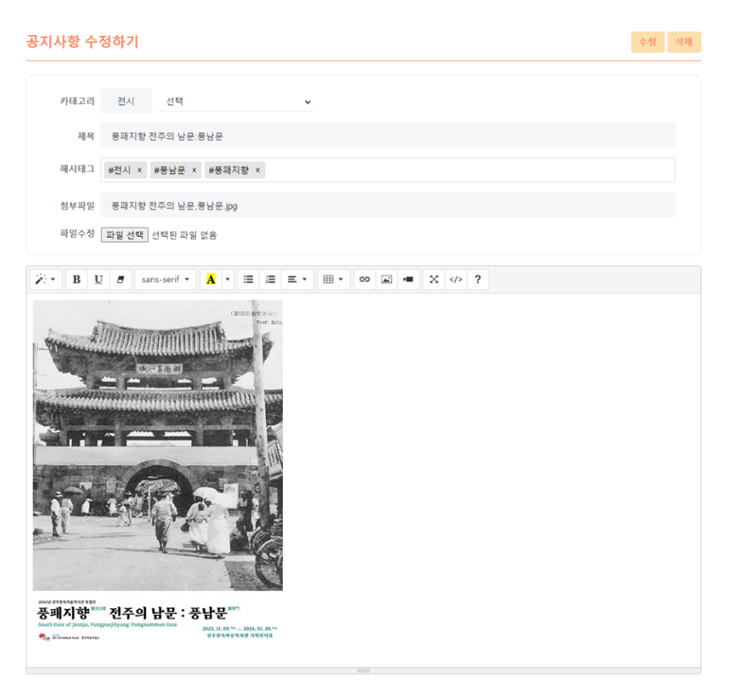
DEVELOPMENT
UI/UX
UserInterface/UserExperience
공지사항
공지상세
공지수정

Slide 26
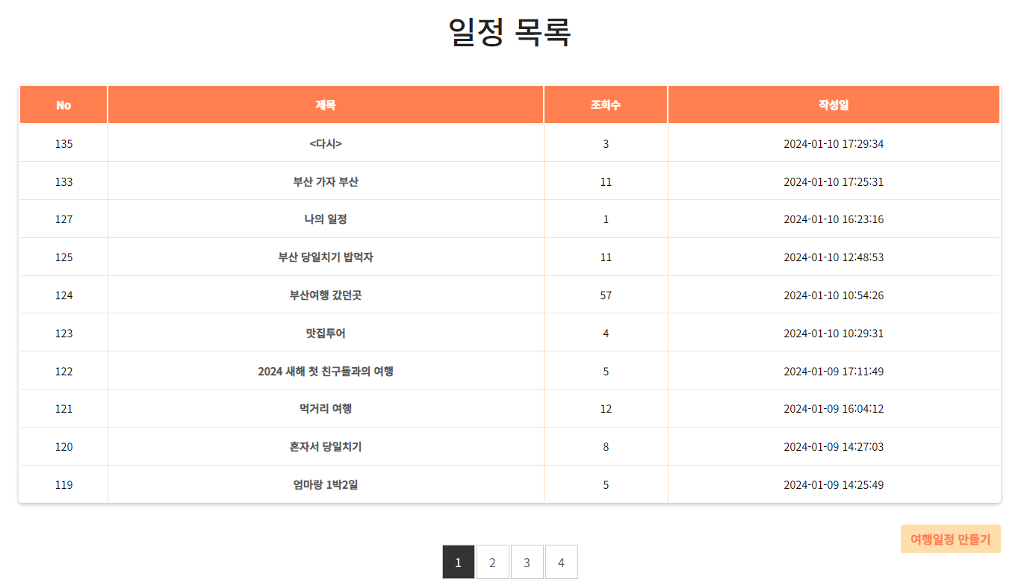
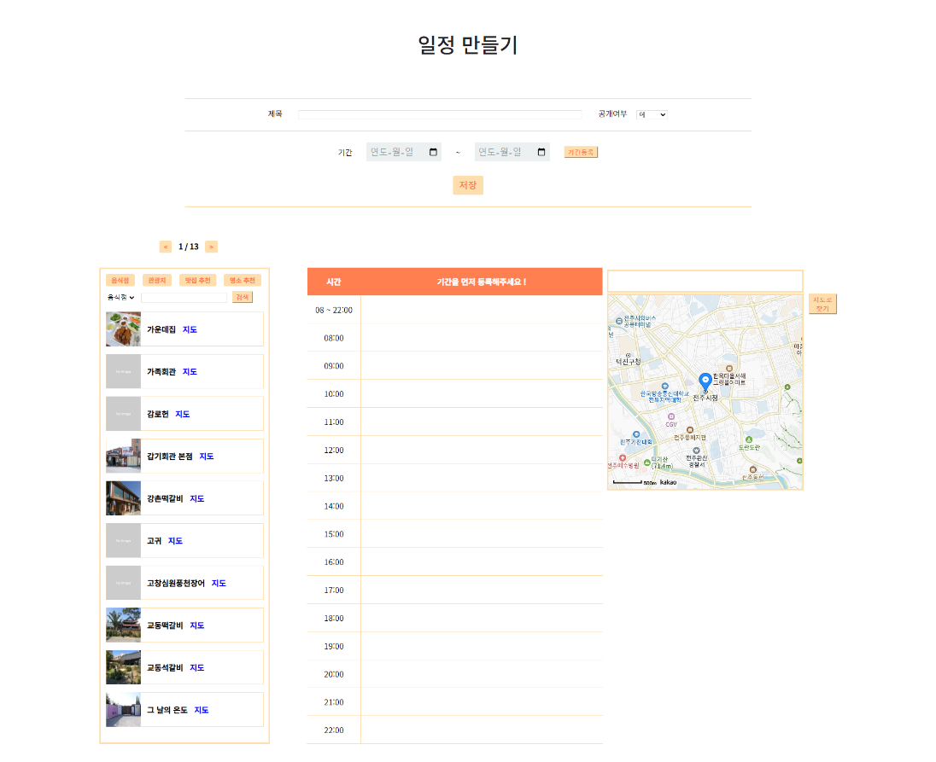
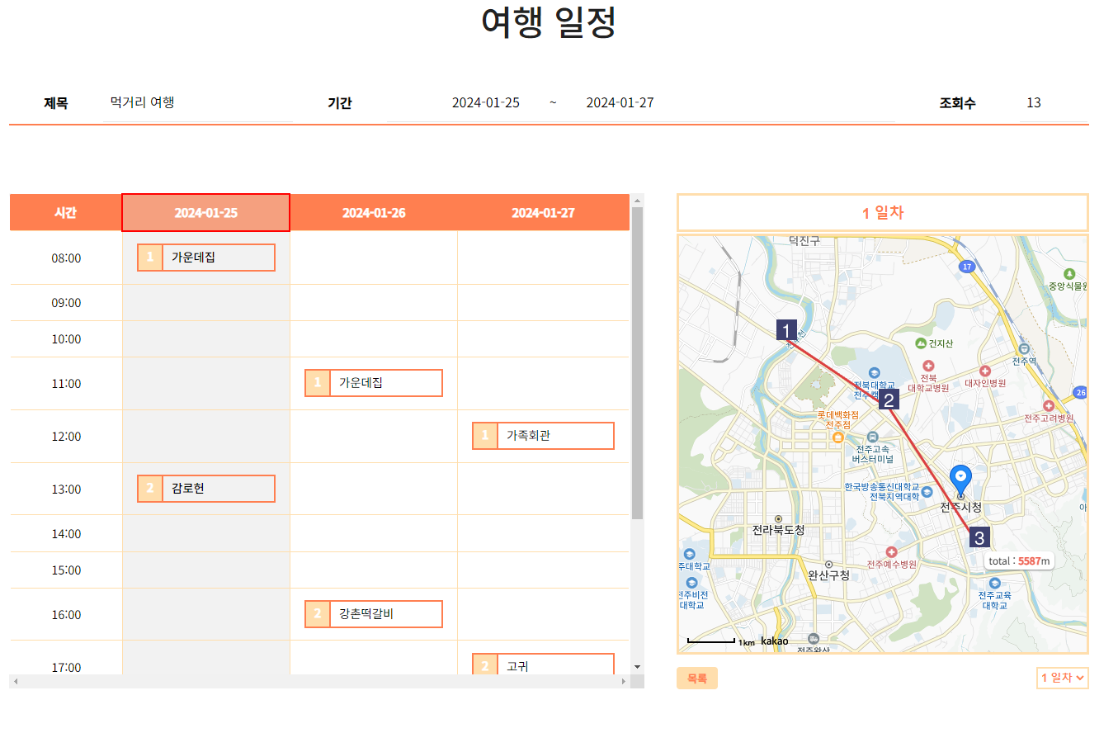
DEVELOPMENT
UI/UX
UserInterface/UserExperience
여행일정

Slide 27

DEVELOPMENT
주요기능
Main Skill
KAKAO 로그인
로그인
NAVER 로그인
GOOGLE 로그인
Api활용
KAKAO MAP
카카오 Map API 활용
YOUTUBE
Playlist 목록 크롤링
TourAPI
관광정보 OpenAPI
Notes:
주요 기능입니다.
첫번째로 저희 프로젝트에서 다룬 기능으로는 api를 활용한 기능들입니다.
각 소셜 로그인을 위한 api와 카카오 map api,
유튜브의 영상목록을 가져오기위한 구글의 유튜브 api,
관광정보들을 가져오기위한 관광정보 오픈 api를 사용하였습니다.

Slide 28

DEVELOPMENT
주요기능
Main Skill
보안
Spring security
쿠키
조회수 중복 방지
기술 응용
세션
이메일 인증
스크래핑
블로그 정보 스크래핑
필터
XSS방지, 비속어 필터
Notes:
다음은 기타 기술들을 응용한 기능들입니다.
로그인과 회원가입에 사용한 spring security,
쿠키를 사용하여 조회수 중복을 방지하고
세션을 이용하여 이메일 인증을 구현하였습니다
컨텐츠에서 블로그 정보들을 가져오기위해 스크래핑을 하고
크로스 사이트 스크립팅을 방지하고 비속어를 필터링하기위한 필터를 사용하였습니다.

Slide 29

DEVELOPMENT
주요기능
Main Skill
슬라이더
메인페이지 슬라이드
CSS, JS 활용
알림창
SweetAlert
일정표
유동적 일정등록
써머노트
컨텐츠 등록
Notes:
앞서 말씀드린 것 처럼 프론트앤드 쪽의 기술도 많이 응용하고자 하였습니다.
메인페이지를 화려하게 해주기위한 슬라이더와
알림창을 좀더 직관적이고 보기좋게 해주기위해 스윗알럿을 사용하고
자바스크립트를 충분히 활용하여 유동적인 일정등록을 하고
컨텐츠를 등록하면서 편리하고 자유롭게 작성하기 위한 써머노트를 활용하였습니다.
이후의 기술설명은 생략하고 이후 시연으로 기술들을 보여드리도록 하겠습니다.
다음은 확장 가능성으로 넘어가겠습니다.

Slide 30

DEVELOPMENT
주요기능
SNS 로그인
Main Skill
각 SNS 로그인 클릭시 해당 SNS 정보를 이용해 로그인한다.
각 SNS에 해당하는 고유 ID가 DB에 저장되어있지 않으면 저장하여 회원등록한다.
저장되어 있으면 해당 member정보들을 세션에 저장하여 로그인한다.
소셜
로그인
회원
회원등록

Slide 31
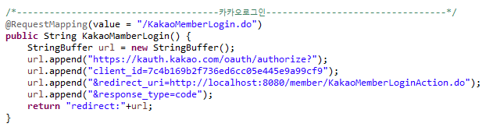
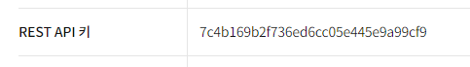
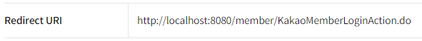
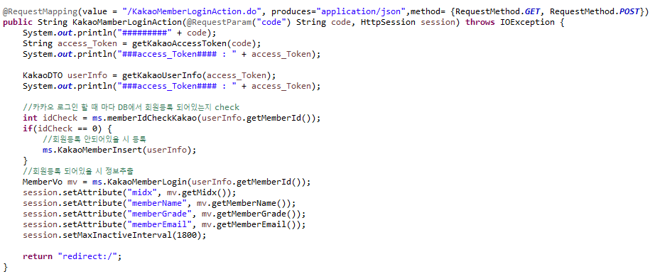
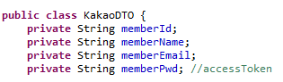
DEVELOPMENT
주요기능
SNS 로그인(Kakao, Naver)
Main Skill
고유 API 키
콜백 주소
redirect
getKakaoAccessToken( ) 메서드를 통한 토큰발급
발급받은 토큰으로 getKakaoUserInfo( ) 메서드에서 유저 정보 획득
유저정보 획득 후 KakaoDTO에 입력
회원등록 되어있는지 체크

Slide 32
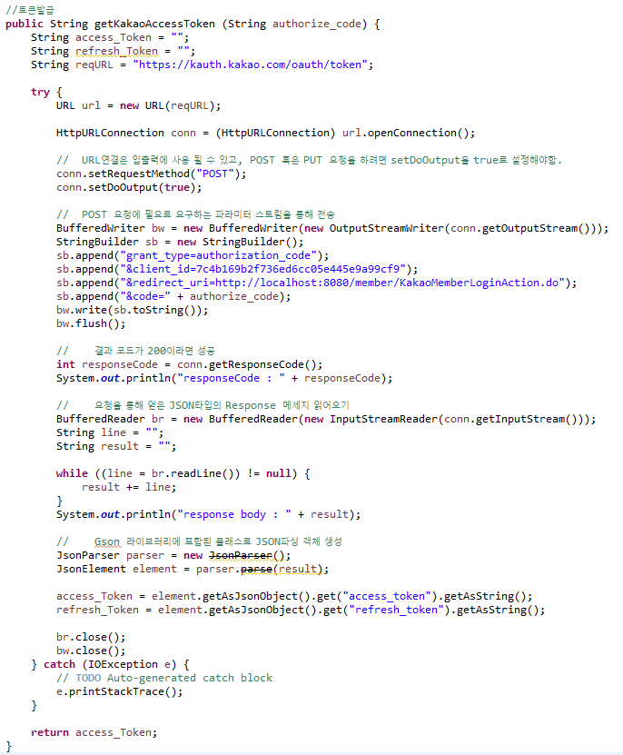
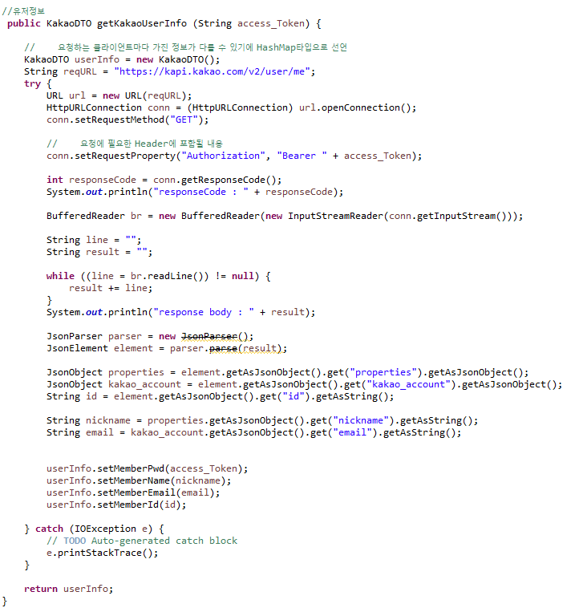
DEVELOPMENT
주요기능
SNS 로그인(Kakao, Naver)
Main Skill
토큰발급을 위한 getKakaoAccessToken( ) 메서드
회원정보 획득을 위한 getKakaoUserInfo( ) 메서드

Slide 33
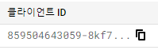
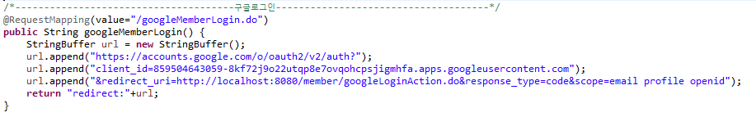
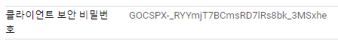
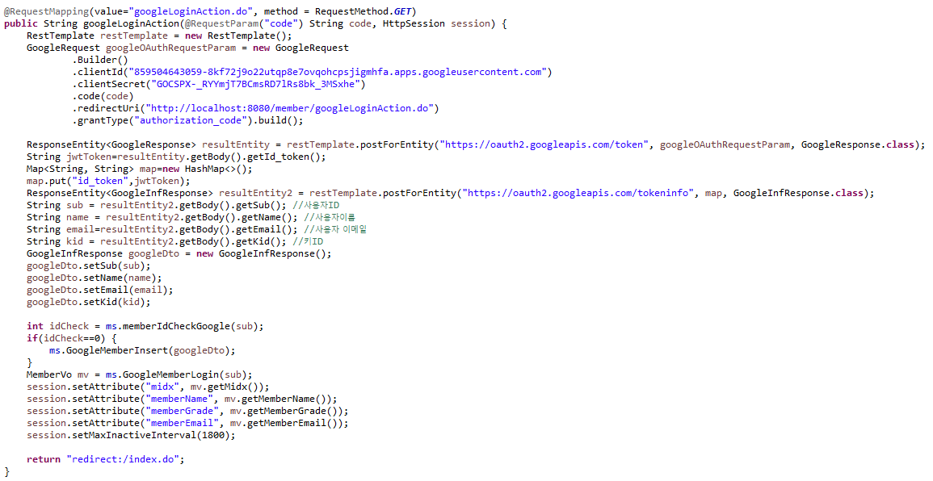
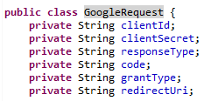
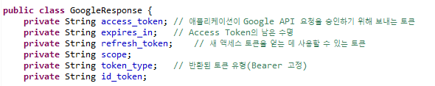
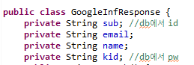
DEVELOPMENT
주요기능
SNS 로그인(Google)
Main Skill
고유 API 키
콜백 주소
redirect
OAuth 정책에 의해 승인되지 않은 페이지는 localhost 외의 서버 등록 불가로 다른 컴퓨터에서 실행 불가

Slide 34
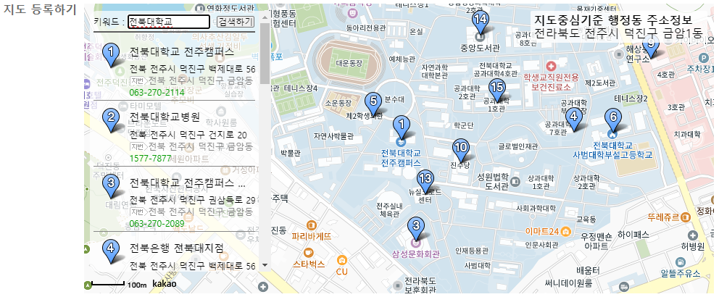
DEVELOPMENT
주요기능
Kakao Map API(관리자)
Main Skill
컨텐츠 작성시 해당 장소를 지도 등록하여 출력한다.
컨텐츠에 지도 등록
관리자
컨텐츠 내용에 지도 출력
지도의 기본 중심 좌표는 ‘전주시청’으로 설정한다.
키워드로 검색하여 장소 목록을 출력하며 마커를 생성하여 지도에 표시한다.
검색장소 결과 목록은 페이징 처리한다.
지도의 확대나 좌표가 변경됐을 때 지도 중심 좌표에 대한 주소 정보를 우측상단에 표시한다.

Slide 35
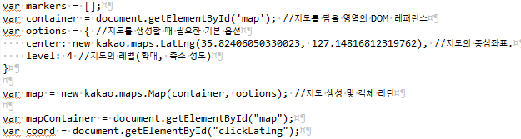
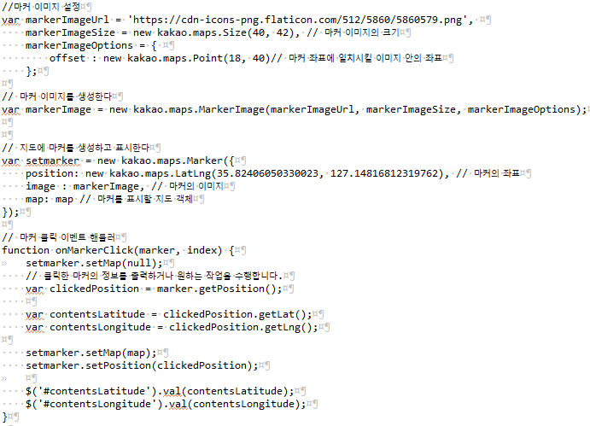
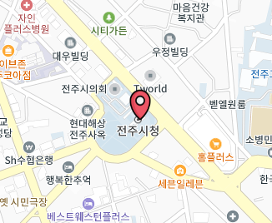
DEVELOPMENT
주요기능
Kakao Map API(관리자)
Main Skill
발급받은 지도 API의 appkey
실제 지도를 그리는 Kakao Map API services 라이브러리 불러오기
지도를 띄우는 코드 작성
지도에 마커 생성하고 표시하는 코드작성
지도의 중심좌표인
‘전주시청’에 마커 표시
마커를 클릭하면 해당 장소의 위도와 경도 정보를 담음
35

Slide 36


DEVELOPMENT
주요기능
Kakao Map API(관리자)
Main Skill
키워드로 장소를 검색하면 검색결과를 목록과 마커로 표시하는 코드 작성
장소검색결과를 리스트로 출력할 때 페이징처리
검색된 장소로 센터 포커스 설정

Slide 37



DEVELOPMENT
주요기능
Kakao Map API(관리자)
Main Skill
장소검색결과 목록 하단에 페이지번호를 표시하는 코드 작성
지도 우측상단에 중심좌표에 대한 주소정보를 표시하는 코드 작성
지도에 'idle' 이벤트를 등록
지도의 중심좌표나 확대수준이 변경될 때 마다
Geocoder객체의 coord2addr 메소드를 이용해
지도중심 좌표에 대한 행정동 주소를 검색

Slide 38

DEVELOPMENT
주요기능
Kakao Map API(회원)
Main Skill
해당 컨텐츠 장소 위치를 마커로 표시한다.
컨텐츠 내용에서 지도 조회
지도 타입을 전환할 수 있는 지도타입 컨트롤을 생성한다.
회원
해당 컨텐츠 장소를 도착지로 설정하여 길찾기 페이지 이동
해당 컨텐츠 장소가 도착지로 설정되어 길찾기 버튼을 클릭하면 카카오맵으로 이동한다.

Slide 39


DEVELOPMENT
주요기능
Kakao Map API(회원)
Main Skill
지도 출력
해당 장소 지도 위에 마커 표시
우측 상단에 지도 타입과 확대 축소를 제어하는 컨트롤 생성
지도/길찾기 탭을 클릭하여 조회할 때
정상적으로 지도를 출력하기 위해 relayout 함수 사용

Slide 40


DEVELOPMENT
주요기능
Kakao Map API(회원)
Main Skill
해당 컨텐츠의 장소명을 도착지로 출력
장소명, 위도, 경도 데이터를 이용하여
해당 위치를 목적지로 지정한 상태의
길찾기 URL로 바로가기 설정

Slide 41

DEVELOPMENT
주요기능
YouTube Data API (Playlist 크롤링)
Main Skill
유튜브 특정 계정의 플레이리스트에 영상을 추가하고 그 영상들을 가져와 출력한다.
플레이리스트에 추가하는 영상은 바로 목록에 반영되도록 한다.
목록 출력 순서는 최근 추가된 영상 순으로 한다.
영상은 한 페이지에 12개씩 출력한다.
YouTube 플레이리스트
플리에
영상추가
관리자
바로
목록 조회

Slide 42



DEVELOPMENT
주요기능
YouTube Data API (Playlist 크롤링)
Main Skill
고유 API 키
Google api 활용을 위한 javascript 라이브러리
가져오고자 하는 플레이리스트의 고유 아이디
가져올 최대 영상 갯수
최신순으로 출력하기 위해 order: ‘date＇로 설정
가져온 영상이 있으면 if 구문 내의 코드 실행

Slide 43



DEVELOPMENT
주요기능
YouTube Data API (Playlist 크롤링)
Main Skill
페이징을 위한 변수들
tableCell로 생성되는 <td>
생성된 <tr><td>를 table에 삽입

Slide 44


DEVELOPMENT
주요기능
YouTube Data API (Playlist 크롤링)
Main Skill
페이지 생성 함수
생성된 <a>목록을 <div>에 삽입
생성된 페이지 목록

Slide 45



DEVELOPMENT
주요기능
공공데이터 API
Main Skill
일정 등록할 때 추천 장소, 명소, 음식점들이 출력된다.
음식점과 관광지는 장소의 이미지를 제공하고 이미지가 없을시 다른 이미지로 대체한다.(API)
맛집추천은 별점이 4점이상인 전주 음식점들만 리스트에 출력한다. (네이버 인기도 API)
지도를 누르면 공공데이터 API에서 가져온 위도,경도를 이용해 카카오맵 API와 같이 사용해서 지도 자세히보기 목록을 출력한다.
명소 추천은 공공데이터에 제공신청한 전주 명소 리스트를 공공데이터가 제시해준 순서대로 랭킹을 부여한다.
전주 장소 목록 확인
회원
전주 명소 확인

Slide 46

DEVELOPMENT
주요기능
공공데이터 API(명소)
Main Skill
공공데이터 포털에 제공 신청한 API
Javascript fetch로 api 가져옴
currentPagePlace => 가져온 데이터들을
페이징하기 위해 변수를 둠,
perPage=10 데이터가 10개씩 출력,
serviceKey = api 인증키
페이징 변수
가져온 data들을 페이징 처리를 위해 slice, forEach문을 사용함.
JSON 형식으로 가져온 api 중
관광명소명, 위도, 경도 를 key값으로 넣어 value를 변수로 등록해 가져옴

Slide 47


DEVELOPMENT
주요기능
공공데이터 API(음식추천)
Main Skill
[네이버인기도]라는 키값을 이용해 4점이상의 데이터만 출력,
실수인 value값을 이용해 별이 출력되고 네이버인기도가 같이 출력되게 함

Slide 48


DEVELOPMENT
주요기능
공공데이터 API(관광지, 음식점)
Main Skill
[firstimage]라는 키값을 이용해 대표이미지를 같이 출력,
이미지의 value가 존재하지 않으면 noImage가 출력되게 placeholder 이용

Slide 49



DEVELOPMENT
주요기능
Spring security
Main Skill
pom.xml -security를 사용하기 위한 의존성 추가
web.xml - xml파일 로드
config/security.xml – 빈 정의
비밀번호를 안전하게 저장하기 위해 사용되는 해시 함수

Slide 50




DEVELOPMENT
주요기능
Spring security
Main Skill
MemberController.java – memberJoinAction( )
솔트 생성 후 비밀번호 해시화(높은 강도) 후에 해시된 비밀번호 반환
MemberController.java – memberLoginAction( )
입력된 비밀번호가 Bcrypt 해시 패턴에 맞는지 검사 후 실제로 평문 비밀번호와 해시된 비밀번호가 일치하는지 확인

Slide 51

DEVELOPMENT
주요기능
쿠키를 사용한 조회수 중복 방지
Main Skill
컨텐츠에 이동
쿠키 체크/입력하는 메서드
쿠키를 전부 가져와서 “boardView” 쿠키가 있는지 체크
해당 cidx값을 가진 쿠키가 없으면 contentsViewCountUpdate(cidx) 메서드 실행 후에
해당 쿠키 생성
쿠키값은 하루동안 저장됨

Slide 52


DEVELOPMENT
주요기능
세션을 사용한 이메일 인증
Main Skill
비밀번호 찾기
회원가입
이메일 입력 후 해당 메일로 인증번호를 보낸다.
메일입력 후
인증번호 전홍
인증번호 입력란에 인증번호를 입력한 후 확인버튼을 눌러 인증완료한다.
회원
인증번호 확인
인증번호는 세션에 180초동안 저장한다.

Slide 53




DEVELOPMENT
주요기능
세션을 사용한 이메일 인증
Main Skill
메일인증을 바로 받기위해 Ajax 활용
NaverMailSend 클래스의 sendEmail 메서드를 이용해 메일 전송
세션에 저장되는 시간(180초) 타이머

Slide 54



DEVELOPMENT
주요기능
세션을 사용한 이메일 인증
Main Skill
랜덤 인증번호 생성
전송된 메일
인증코드를 세션에 저장 후 이 세션은 저장시간 180초로 지정

Slide 55




DEVELOPMENT
주요기능
세션을 사용한 이메일 인증
Main Skill
Ajax로 새로고침 없이 확인
전송된 값이 세션에 저장된 코드와 일치하면 ‘pass’ 메시지 세션에 저장
세션 확인 후 결과값을 전송
Pass 메시지가 전송되면 인증완료 메시지를 띄우고 인증번호는 수정불가 상태로 변경
Controller에서 메일인증 2차확인

Slide 56

DEVELOPMENT
주요기능
네이버 블로그 스크래핑
Main Skill
블로그 리뷰
조회
해당 컨텐츠와 관련된 키워드로 검색된 블로그 목록을 가져온다.
회원
더보기로 추가조회
처음 5개 출력 후 더보기버튼을 이용해서 5개씩 목록이 추가되도록 한다.

Slide 57




DEVELOPMENT
주요기능
네이버 블로그 스크래핑
Main Skill
더보기 기능을 위해서 Ajax 활용
검색할 키워드
Jsoup 라이브러리 추가
검색 후 페이지에서 가져올 요소 선택
필요한 요소들을 JSON형식으로 전달

Slide 58


DEVELOPMENT
주요기능
XSS 필터
Main Skill
리뷰, 일정등록에
XSS공격
XSS공격시도가 있을 것을 방지해 필터를 설정한다.
회원
XSS 공격시
필터로 막힘
script 등 위험한 태그들을 공백으로 치환하도록 한다.

Slide 59


DEVELOPMENT
주요기능
XSS 필터
Main Skill
크로스 사이트 스크립트를 처리하기 위해
스프링의 FilterChain 사용
doFilter 메소드를 활용하여 실행될 클래스
RequestWrapper( )
입력되는 parameter, header들이 cleanXSS 메서드를 거치도록 함

Slide 60


DEVELOPMENT
주요기능
XSS 필터
Main Skill
RequestWrapper.java
기본적인 script, javascript 태그를 포함한 문제가 될 태그들을 전부 치환하도록 함
web.xml
filter가 모든 페이지에 적용되도록 /* 로 기재

Slide 61

DEVELOPMENT
주요기능
비속어 필터
Main Skill
리뷰에
비속어 등록
사전에 설정된 금지어가 포함된 리뷰가 달리면 필터에 의해 금지시킨다.
회원
비속어 등록시 막힘
비속어(금지어)가 포함되어있으면 해당 비속어와 함께 알림으로 알린다.

Slide 62


DEVELOPMENT
주요기능
비속어 필터
Main Skill
리뷰 등록시 실행되는 script
“bad”키가 존재하면 해당 금지어와 함께 alert으로 알림
등록 시 비속어가 포함되면 “bad”라는 key에 비속어를 넣어 JSON으로 넘김
비속어가 포함되어있지 않을 때 만 reviewWrite 실행하여 “pass” 전달

Slide 63



DEVELOPMENT
주요기능
비속어 필터
Main Skill
BadWordFiltering.java
‘나1쁜말’ 같은 조합 방지를 위해 badWords에 저장된 비속어 배열들을 delimiters 배열과의 조합되는 모든 경우의 수를 만들어냄.
리뷰 등록시 모든 패턴과 매칭하여 비속어가 없는지 확인
비속어가 존재하면 해당 비속어를 찾아내서 출력

Slide 64

DEVELOPMENT
주요기능
메인페이지 슬라이드
Main Skill
등록된 배너가 메인 슬라이드 화면에 나온다.
컨텐츠에 등록된 글의 썸네일이 세컨트 슬라이드 화면에 나온다.
최근 날짜 7개의 게시글을 가져온다.
배너등록
관리자
컨텐츠 등록

Slide 65



DEVELOPMENT
주요기능
메인페이지 슬라이드
Main Skill
Jquery 슬라이더 라이브러리 slick-slider
페이지와 총 페이지 수를 설정하여 해당 div에 값 등록
버튼과 재생, 중지 버튼을 생성 및 asNasfor를 이용 이미지 슬라이더와 텍스트 슬라이드 동기화
뷰포트를 사용하여 실시간으로 슬라이더 수 개수 조절.

Slide 66





DEVELOPMENT
주요기능
SweetAlert
Main Skill
기존의 alert 대신 sweetAlert 을 사용하여 UI와 기능적인 요소를 향상시킨다.
회원에게 출력되는 모든 alert 을 sweetAlert으로 대체한다.
- 좋아요 추가, 취소하기
- 리뷰 작성, 삭제, 신고하기
- 로그인 후 이용 안내

Slide 67

DEVELOPMENT
주요기능
SweetAlert
Main Skill
sweetAlert을 사용하기 위해 CDN 추가
기존에 호출했던 alert 대신 swal로 변경하여 코드 작성
Icon type
title

Slide 68


DEVELOPMENT
주요기능
SweetAlert
Main Skill
Sweet Confirm 으로 사용하여 confirm / cancel 버튼의 값에 따라 ajax request 실행
Yes 버튼 ⇒ {"value":true}
Cancel 버튼 ⇒ {"dismiss":"cancel"}
Yes 버튼을 클릭하여 result로 value를 받으면 ajax가 실행됨
Cancel 버튼을 클릭하면 sweetAlert 창이 사라짐

Slide 69

DEVELOPMENT
주요기능
일정표 등록
Main Skill
일정 등록
일정 삭제
회원
관리자
일정 목록,
일정확인
비회원
일정을 등록할 때 공개여부를 선택할 수 있다.
기간등록을 통해 기간 등록 후 각 날짜에 해당하는 일정을 등록할 수 있다.
왼쪽목록의 일정 이름을 선택해 일정을 드래그로 자유롭게 설정할 수 있다.
테이블 셀을 누르거나 드래그시 해당 열이 강조되면서 해당하는 마커와 경로가 출력된다.
목록에 원하는 일정이 없을 때 지도로 직접 찾을 수 있다.
등록한 여행 일정을 다운로드 받을 수 있다.

Slide 70



DEVELOPMENT
주요기능
일정표 등록
Main Skill
일정기간 등록에 따른 유동적 테이블 생성
일정 시작날짜와 마지막날짜를 입력하면 일정에 맞는
table th생성

Slide 71


DEVELOPMENT
주요기능
일정표 등록
Main Skill
장소를 클릭하면 일정테이블로 이동, 맵에 마커표시
inputType=hidden으로 해당 정보 저장

Slide 72




DEVELOPMENT
주요기능
일정표 등록
Main Skill
일정을 원하는 날짜/시간에 드래그하기 위한 함수
이곳에 생성된 일정을 드래그로 이동
일정 이외의 요소들의 드래그 방지

Slide 73



DEVELOPMENT
주요기능
일정표 등록
Main Skill
드래그 후 드롭이 일어났을 때 실행되는 함수
각 날짜별 일정 순서 생성
해당 날짜의 column에 하이라이트를 주고
지도에 마커생성

Slide 74



DEVELOPMENT
주요기능
일정표 등록
Main Skill
일정 테이블 클릭시 해당 날짜에 포커스(highlight)되고 지도는 해당 날짜에 해당하는 루트로 출력
해당 날짜에 등록된 일정이 없으면 전주시청 좌표를 중심으로 출력

Slide 75




DEVELOPMENT
주요기능
일정표 등록
Main Skill
contentsWrite의 지도를 응용
원하는 이름으로 장소 등록 가능
목록 선택시 입력될 장소에 자동 입력
입력된 장소와 위/경도를 받아서 부모창의 addToTable에 넘긴다

Slide 76



DEVELOPMENT
주요기능
일정표 등록
Main Skill
일정 등록시 실행되는 함수
각 td에 부여된 name
모든 객체를 json 형식으로 만들고 scheduleWriteAction.do로 전달

Slide 77

DEVELOPMENT
주요기능
일정표 조회
Main Skill
여행 일정을 들어가면 1 일차 열이 강조되고 지도에서도 1일차 해당 일정 좌표와 경로가 출력된다.
테이블 셀 하나를 클릭하면 해당 일차가 강조되고 해당 일정좌표 와 경로가 출력된다.
selectBox를 누르면 일정이 등록된 일차만 출력되고 일차를 누르면 해당 일차가 강조되고 해당 경로가 출력된다.
일정삭제는 작성자와 관리자만 가능하다.
여행 일정 다운로드가 가능하다.

Slide 78


DEVELOPMENT
주요기능
일정표 조회
Main Skill
일자 선택시 실행되는 함수
테이블의 셀이 클릭되거나 selectBox가 바뀔 때 해당 함수 실행,
ajax를 이용하여 바로 해당 일차의 위도경도가 배열에 담겨져 맵에 출력되게함

Slide 79




DEVELOPMENT
주요기능
일정표 조회
Main Skill
일자와 시간에 맞는 일정이 들어가기 위해 td_id를 일자_시간 으로 부여하고 jquery를 사용하여 해당 td에 해당 html부여
scheduleController.java – boardContents( )
시작날짜와 끝나는 날짜를 가지고와서 dateList 배열을 만들고 여행일정을 넣어줌으로써 일정 테이블의 th생성

Slide 80




DEVELOPMENT
주요기능
일정표 조회
Main Skill
Javascript의 HTML2Canvas 라이브러리를 사용하여 HTML 콘텐츠를 스크린샷을 찍음

Slide 81


DEVELOPMENT
주요기능
일정표 조회
Main Skill
scheduleContents-map.js
Parameter로 index값을 placeholder url 뒤쪽에 추가해서 해당 마커의 이미지에 인덱스를 포함하여 마커에도 순서를 보여줌

Slide 82

DEVELOPMENT
주요기능
일정표 조회
Main Skill
scheduleContents-map.js
경로를 출력하는 함수

Slide 83

DEVELOPMENT
주요기능
써머노트
Main Skill
컨텐츠
글쓰기
컨텐츠 테이블의 컬럼 contentsArticle에 저장될 내용은 써머노트를 이용해서 사진과 내용을 자유롭게 저장한다.
관리자
자유롭게
사진등록
외부 사진과 표 등을 붙여넣기로 편하게 옮길 수 있다.

Slide 84


DEVELOPMENT
주요기능
써머노트
Main Skill
contentsWrite.jsp
CDN 방식으로 연결
원하는 위치에 summernote 연결
툴바에 추가할 옵션들
DB엔 longblab 타입으로 저장

Slide 85




DEVELOPMENT
확장가능성
Scalability
Spring security
API를 활용한 컨텐츠 글쓰기
해시태그 활용
피신고자 패널티
Notes:
저희가 프로젝트를 진행하면서 짧은 시간이니 만큼 좀더 구현하고싶은 기능들이 있었지만 시간상 구현하지 못한 기능들이 있습니다.
첫번째는 스프링 시큐리티입니다.
회원가입과 로그인에 간단한 시큐리티를 사용하긴 했지만 스프링 시큐리티의 더 많은 기능들을 넣고싶었으나, 프로젝트가 상당히 많이 구현된 상태에서 적용하기엔 많은 어려움이 있어서 적용시키지 못하였습니다.
두번째는 API를 활용한 컨텐츠 글쓰기입니다.
컨텐츠를 등록할 때 오픈 api를 활용하여 많은 정보를 쉽게 얻으며 작성할 수 있지 않았을까 생각하게 되었습니다.
세번째로 해시태그 활용입니다.
현재 해시태그를 등록만 하고 그 이후의 기능은 없는 상태입니다. 해시태그를 활용하여 프로젝트 내의 정보들을 활용하거나 검색기능으로 이어지는 것으로 확장할 수 있을 것 같습니다.
마지막으로 피신고자 패널티입니다.
현재 댓글을 신고하면 관리자가 그 내용을 확인하여 삭제만 하는 상태인데, 이후 부정적 댓글을 작성한 사용자에 대해 패널티를 주는것도 확장 가능성에 넣어보았습니다.

Slide 86
프로젝트 시연
http://192.168.0.30:8080/
Notes:
이제 프로젝트 시연을 하도록 하겠습니다.

Slide 87
Q & A
Notes:
이상으로 시연을 마치겠습니다.
질문 있으신 분들은 질문해주시길 바랍니다.

Slide 88
소감
한달이라는 짧은 기한 안에 많은 기술들을 사용해 볼 수 있어서 재미있는 프로젝트였습니다. 팀원들도 각자 맡은 파트에서 열심히 구현해줘서 결과적으로 꽤 괜찮은 프로젝트가 완성된 것 같습니다. 시간이 좀 더 있었으면 하는 아쉬움은 있지만 그만큼 역량을 파악할 수 있어서 좋은 기회였습니다.
문다온
맡은 파트를 성공적으로 구현해낸 것이 가장 보람차고 다양한 기능들을 찾아보고 시도해보면서 많이 배우고 성장한 것 같습니다. 짧은 기간이었지만 팀원들의 노력으로 예상했던 것보다 더 완성도가 높은 결과물을 얻은 것 같아 뿌듯합니다.
김민정
스프링으로 활용한 프로젝트를 하면서 스프링에 대한 전반적인 부족한 지식을 스스로 깨닫는 되는 시간이었습니다. 더불어 프론트에 대한 이해와 고충을 알 수 있었습니다. 짧은 프로젝트 기간이었지만, 첫 프로젝트만큼 많은 것을 배울 수 있었기에 만족스러운 시간이었습니다.
박건도
짧은 기한 내 구현하고자 하는 기능은 완성해내 다행이고 짧은 기한에 비해 숙련도가 많이 올라간거 같아 보람찹니다. 다만 아쉬운점은 스스로 생각하는 시간이 짧았습니다. 또한 익숙한 방법으로 해결하려 했던 점이 새로운 스킬을 익히게 하지 못한거 같아 다소 아쉽습니다.
윤대희

Slide 89
Ezen_Jeonju
감사합니다.
Ezen_Developer

